Slide 1
Столичная ассоциация экспертов
Лазарев В.А.
председатель ассоциации «Столичная ассоциация экспертов»

Slide 2

Цели:
консолидация экспертного сообщества в целях развития системы общественно-профессиональной оценки;
повышение объективности и эффективности экспертной деятельности, развитие направлений экспертной деятельности как мотиватора на реализацию ключевых городских проектов.

Slide 3
Направления деятельности:
Участие в подготовке и проведении семинаров и вебинаров по актуальным вопросам экспертной деятельности.
Формирование информационного банка данных по экспертам и кандидатам в эксперты.
Оперативное информирование членов ассоциации об изменениях нормативной базы в сфере образования.
Разработка информационно – методических материалов для экспертов.
Участие в работе форумов, конференций и иных площадок, посвящённых вопросам образования.

Slide 4
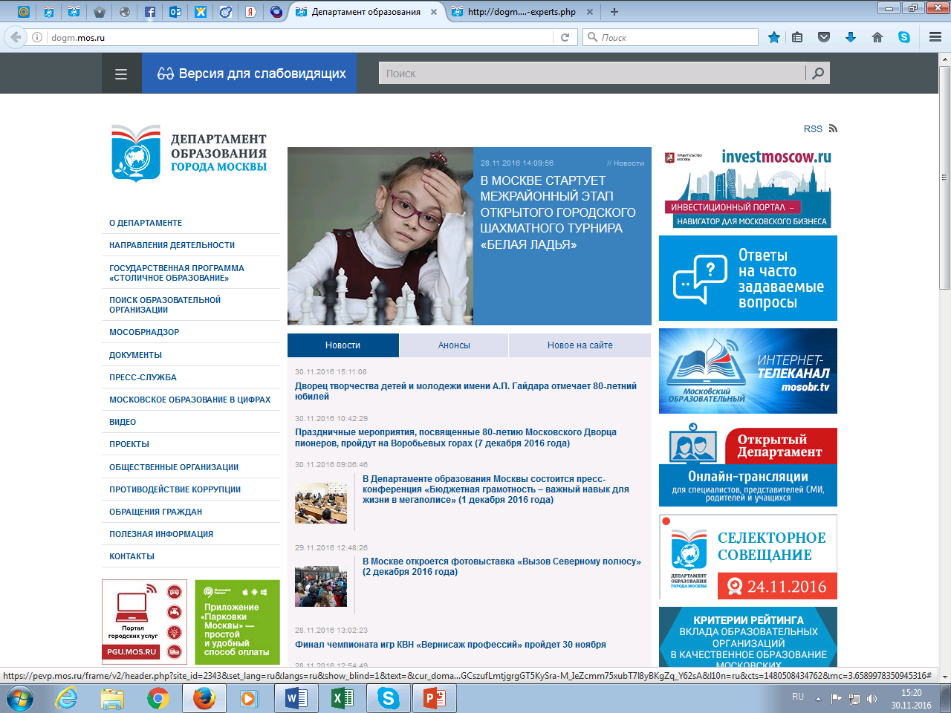
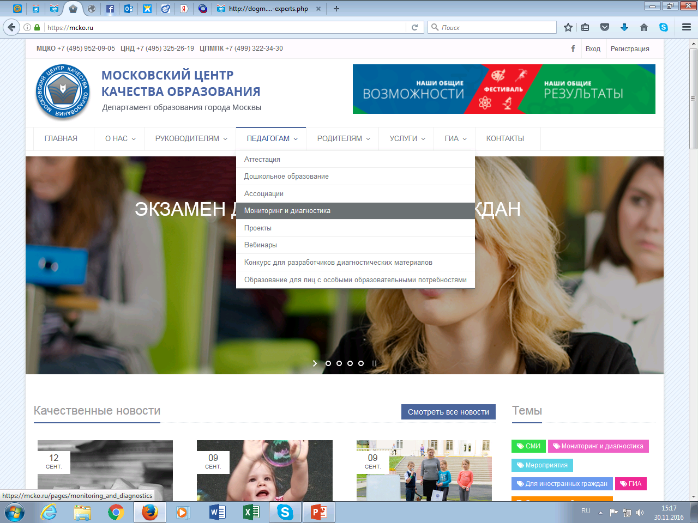

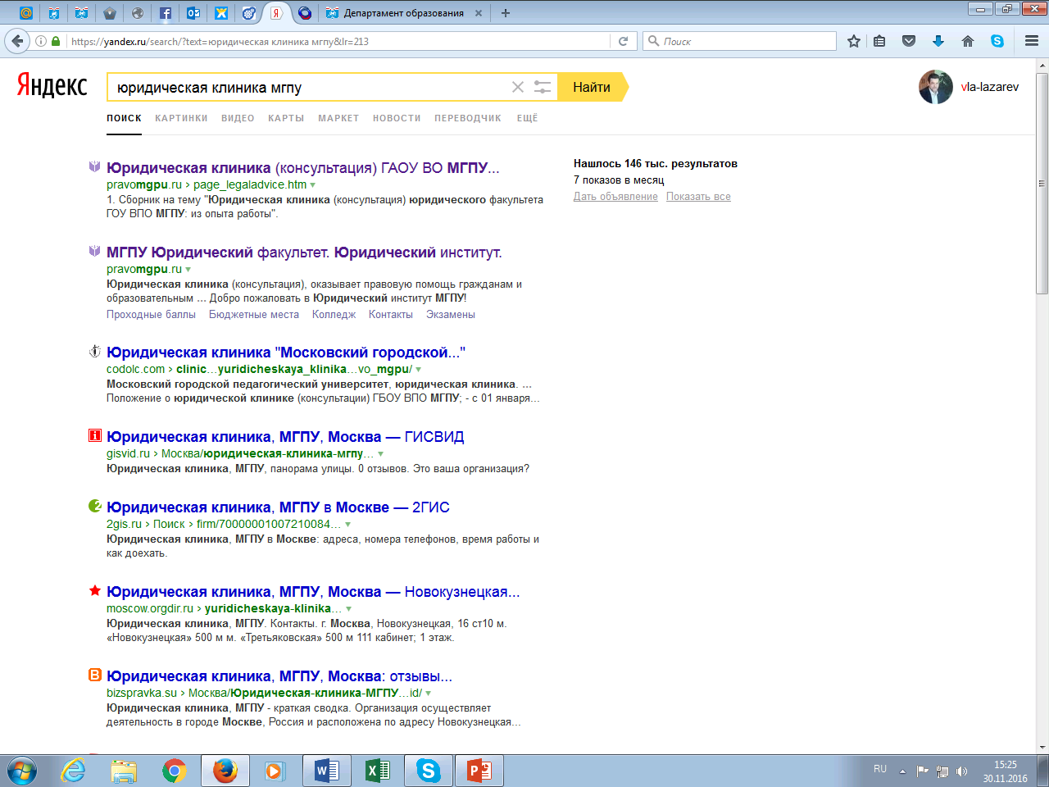

Организации - партнёры:
Управление государственного надзора и контроля ДОгМ;
Московский центр качества образования;
Городской методический центр;
«Юридическая клиника» Юридического института МГПУ;
Ассоциация по управлению качеством образования.

Slide 5
Результаты деятельности:
разработка форм экспертных отчётов о проведённой экспертизе в рамках процедуры государственной аккредитации;
разработка вопросов для аттестации и аккредитации экспертов в области образования;
работа в комиссии по аккредитации экспертов;
проведение семинаров для экспертов;
мониторинг сайтов образовательных организаций;
проведена экспертиза более 100 ООП и даны рекомендации в части реализации предпрофильного образования.

Slide 6
vlazarev63@mail.ru

